Slide 1
Муниципальное бюджетное дошкольное образовательное учреждение
«Детский сад общеразвивающего вида «Аленький цветочек»
Рисование
Тема: Мы построим с вами дом, кошке славно будет в нем.
Цель: Формировать знания детей о пожарной безопасности. Совершенствовать приемы рисования цветными карандашами, знания детей о форме различных предметов, пропорциях; учить располагать предмет на листе бумаги с учетом его пропорций; развивать творческую инициативу; воспитывать отзывчивость, желание помочь.
Интеграция образовательных областей: Социально-коммуникативное развитие, познавательное развитие, художественно-эстетическое развитие.
Дата: 16.10.2014

Slide 2
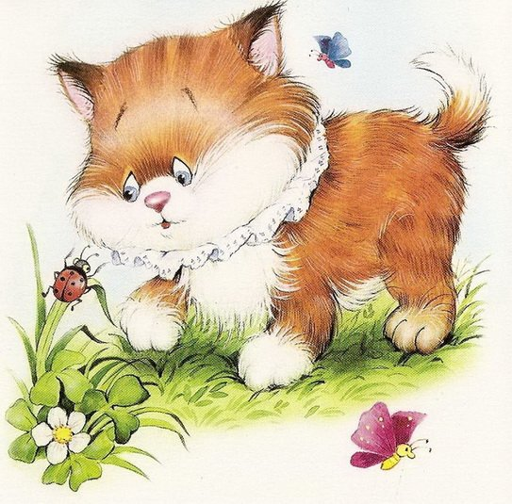
Жила-была в нашем дворе кошка Мурка. Постоянного дома у нее не было. Она то прибегала погреться в подъезд нашего дома, то пряталась от дождя в домике на детской площадке.

Slide 3
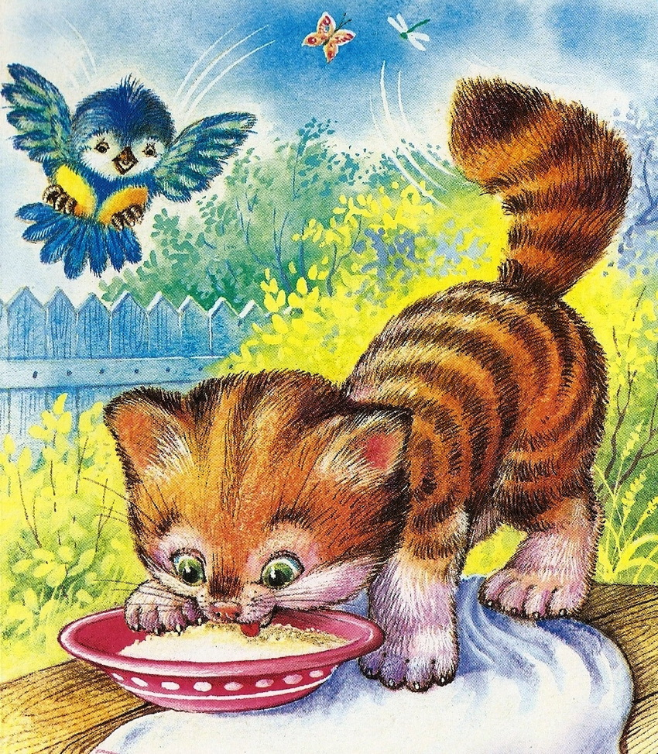
Все жалели Мурку, приносили ей поесть. И вот однажды кошка пропала.

Slide 4
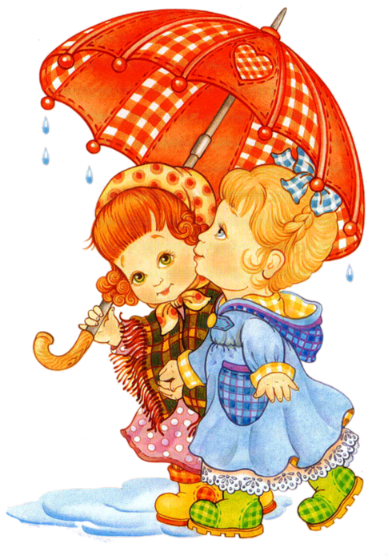
Ребята искали ее, искали, но так и не нашли

Slide 5
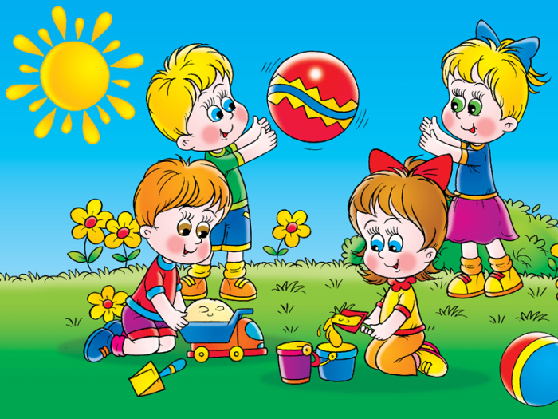
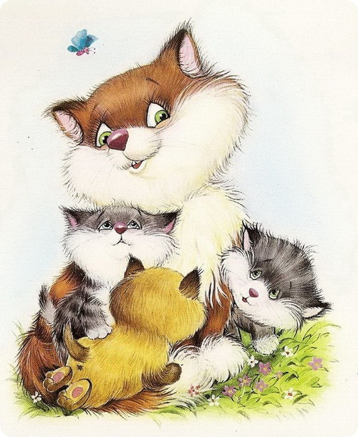
Прошла одна неделя, другая, и вдруг как – то вечером, когда все жители нашего дома отдыхали на скамеечках, а дети играли в песке, во дворе появилась Мурка, а за нею шли маленькие котята. Все очень обрадовались, но и задумались: «Как же кошка с котятами будет теперь жить?».

Slide 6
Кошке Мурке негде жить.
Надо домик ей сложить.
Родила котят она,
И квартира ей нужна.

Slide 7
Надо срочно ей построить дом. Вот у меня есть прямоугольник и треугольник. Как из них сложить дом? (Вырезаем эти фигуры и ребенок пробует построить дом)

Slide 8
Дом, конечно, красивый получился, но хорошо бы еще и деревья вокруг него посадить. Вот теперь кошка с котятами может переезжать в новый дом.

Slide 9
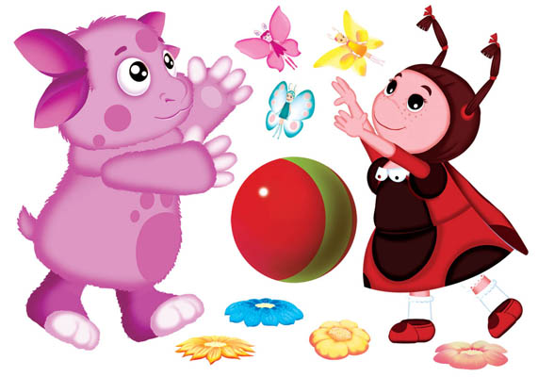
Физкультминутка

Slide 10
А в ваших дворах есть бездомные кошки? Постройте домики для них.

Slide 11
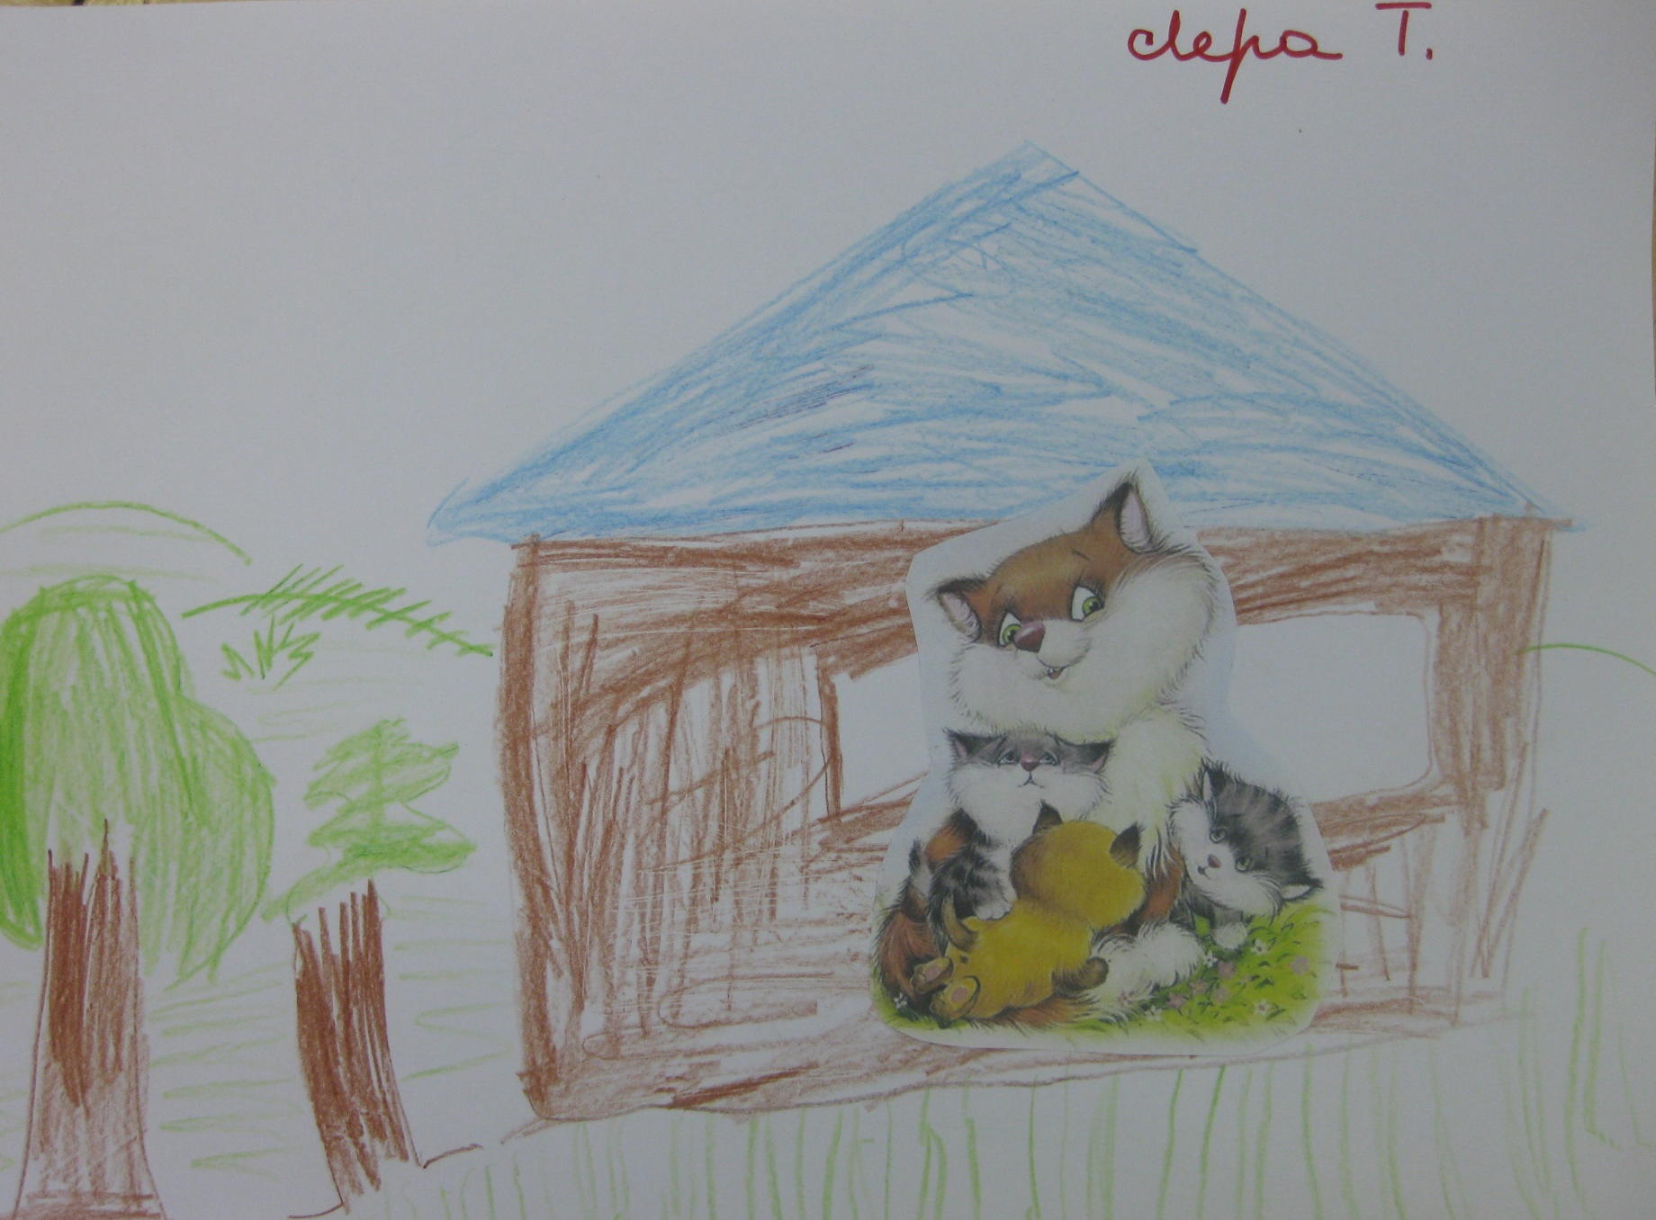
Рисуем вместе с детьми

Slide 13
Спасибо за внимание

